Slide 1
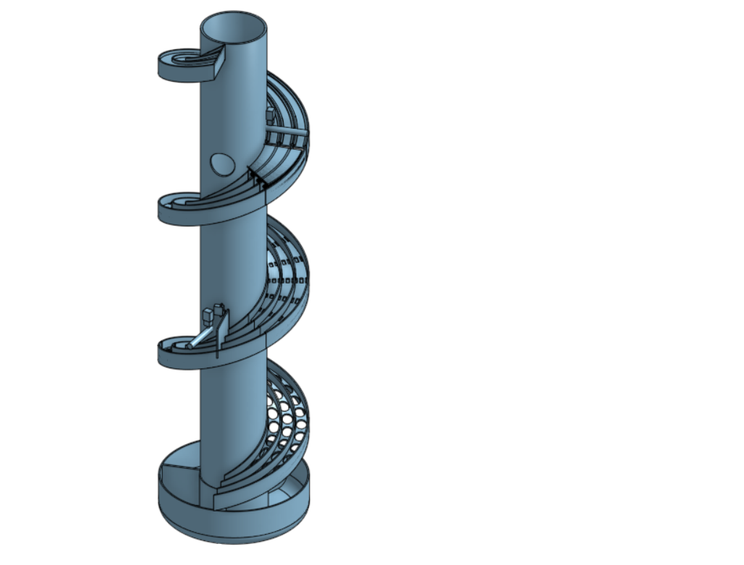
放置與消毒
停滯十分鐘
洗滌與分幣

Slide 2
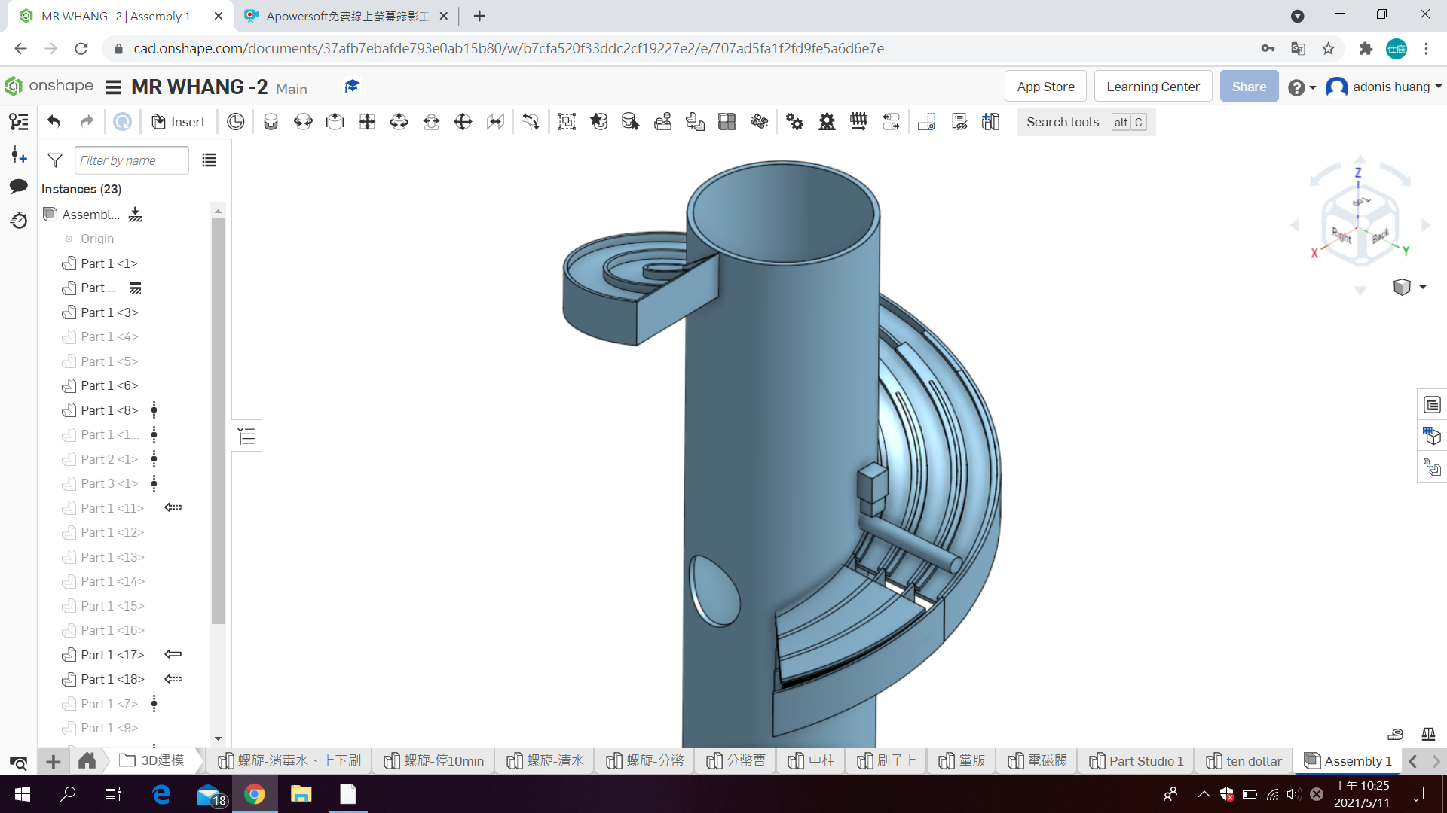
放置區
整流區
消毒區

Slide 3
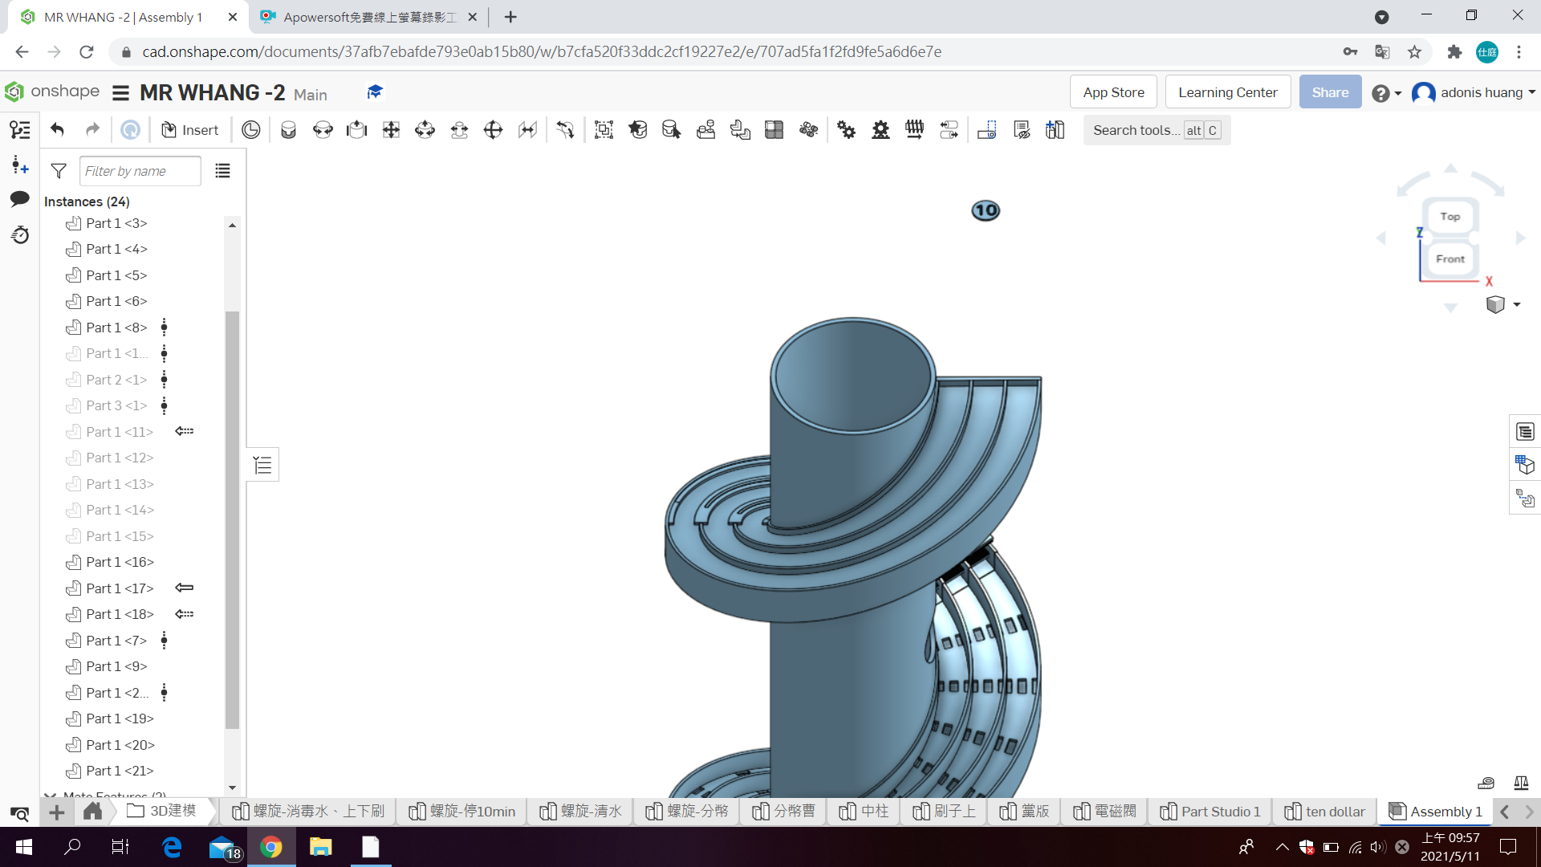

Slide 4


Slide 5


Slide 6
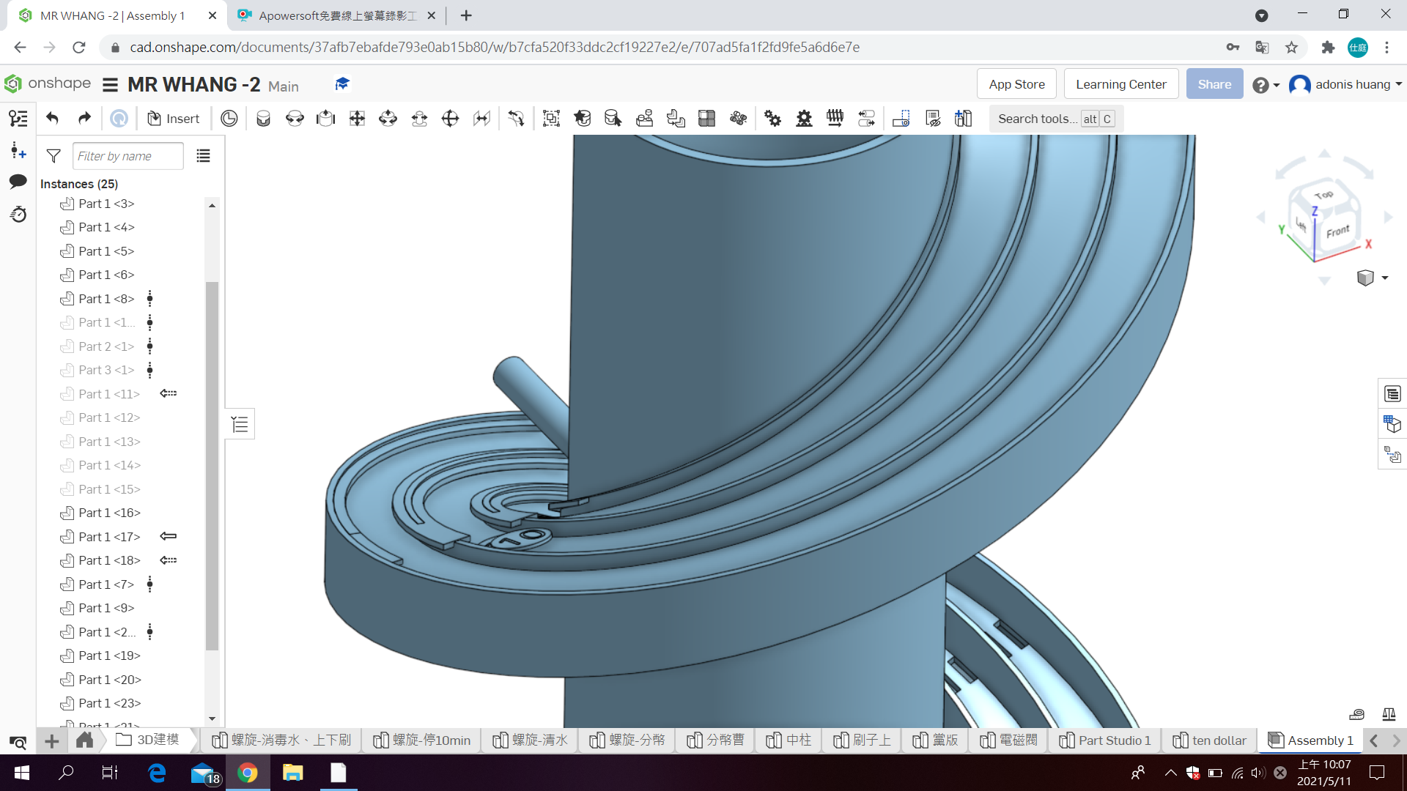

Slide 7


Slide 8
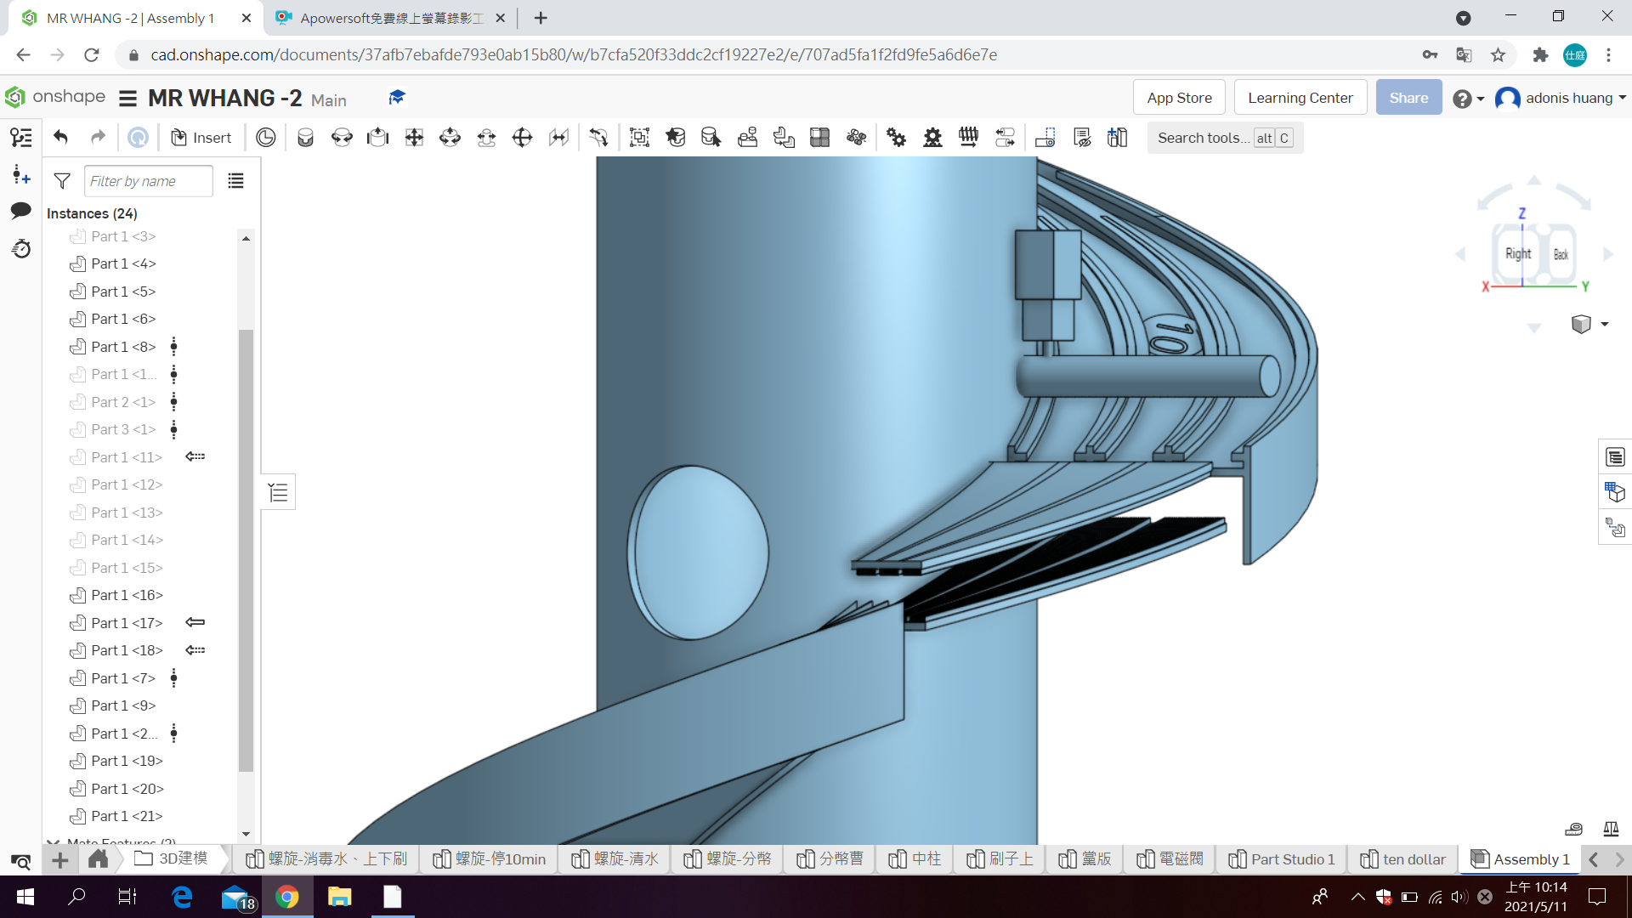
電磁閥
消毒水出水管

Slide 9
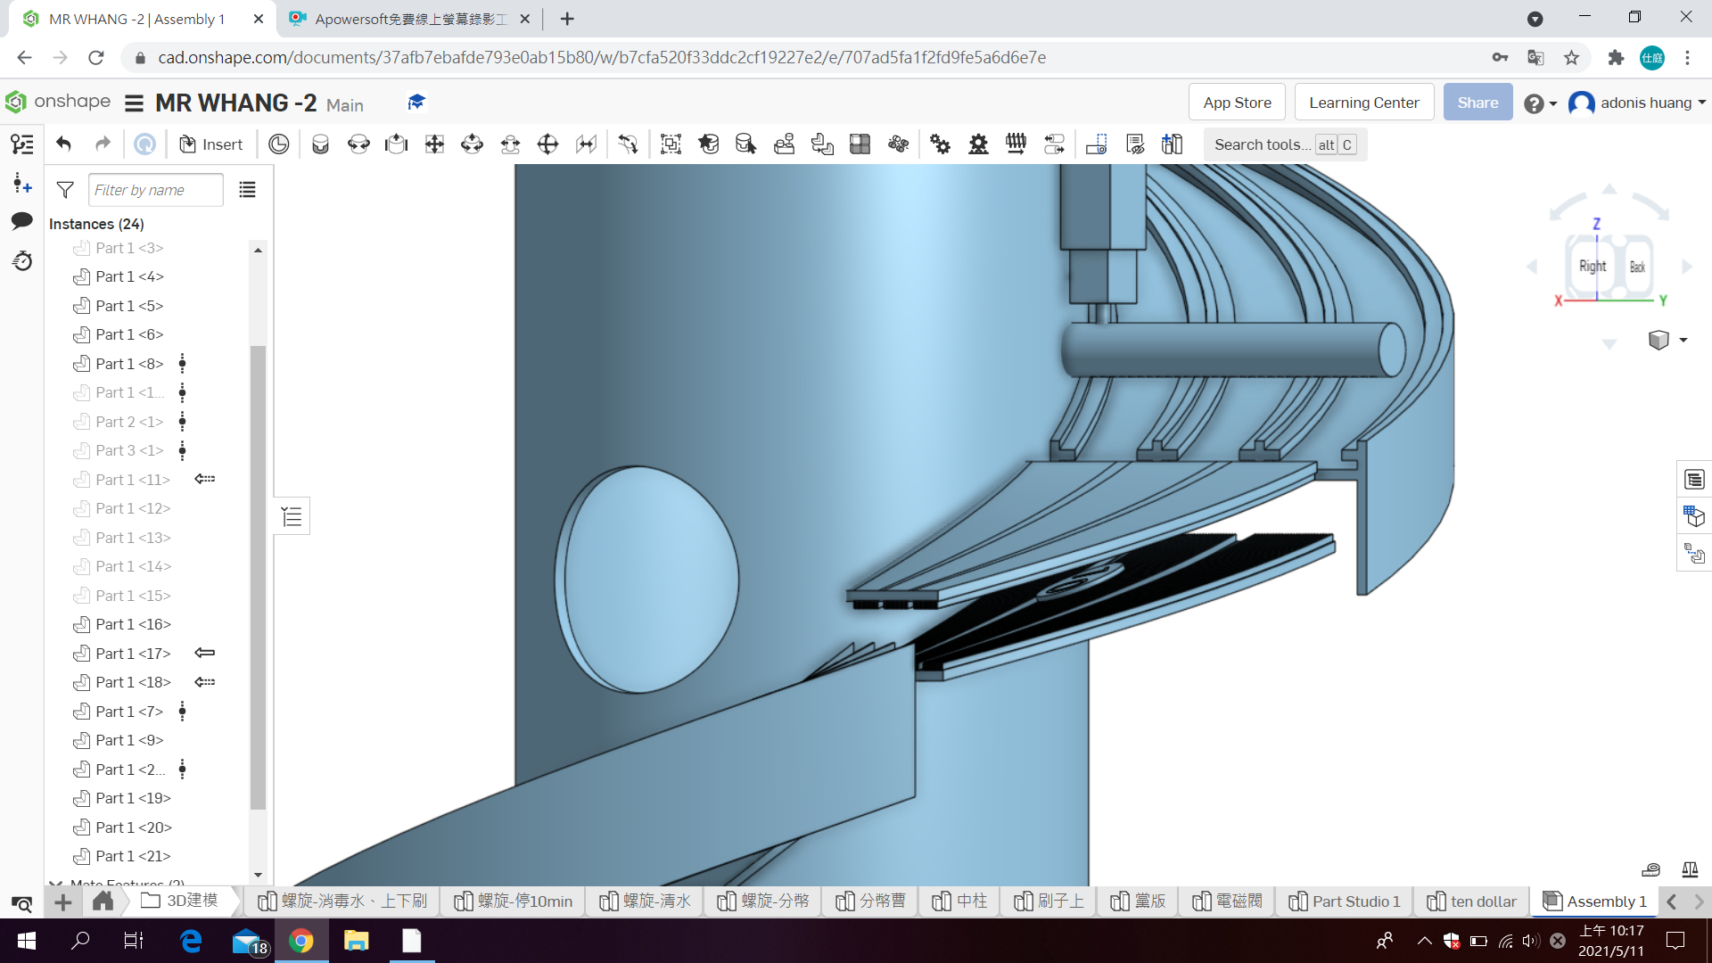

Slide 10
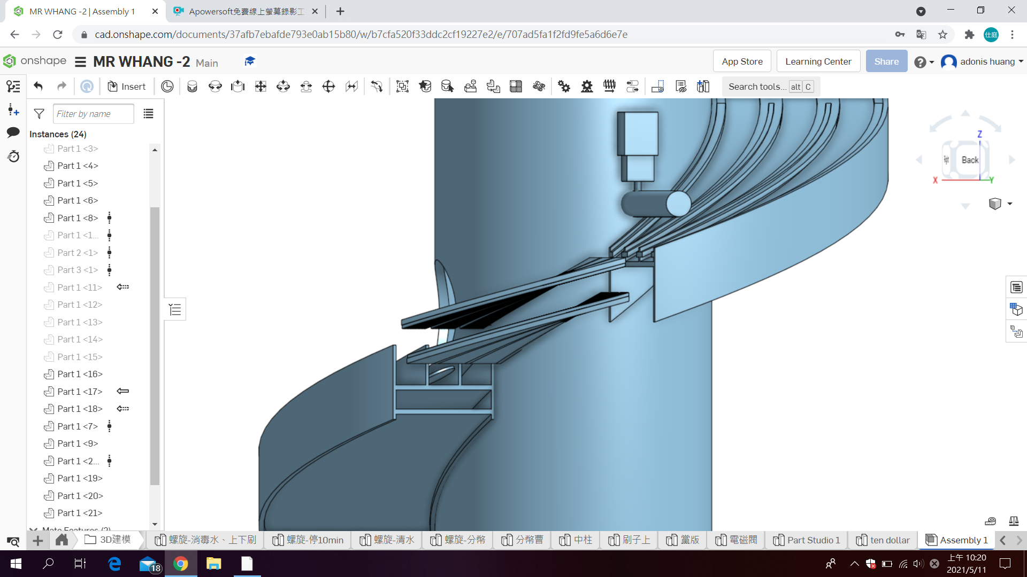
硬幣軌道
排水道

Slide 11
放置與消毒
停滯十分鐘
洗滌與分幣

Slide 12
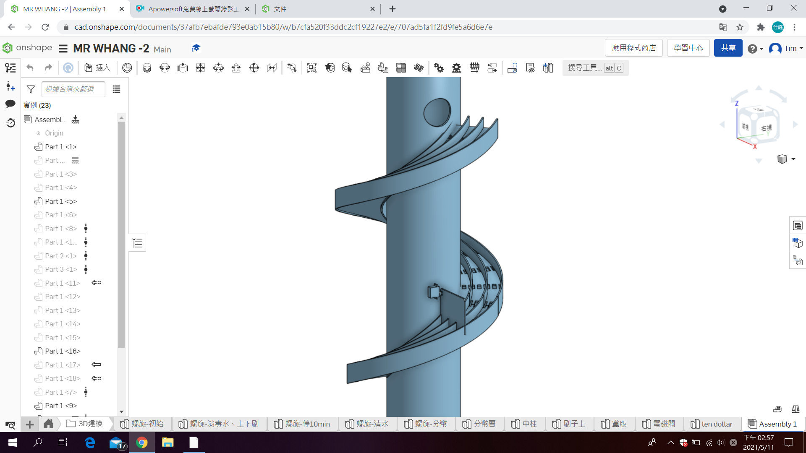
停滯區
馬達
擋板

Slide 13
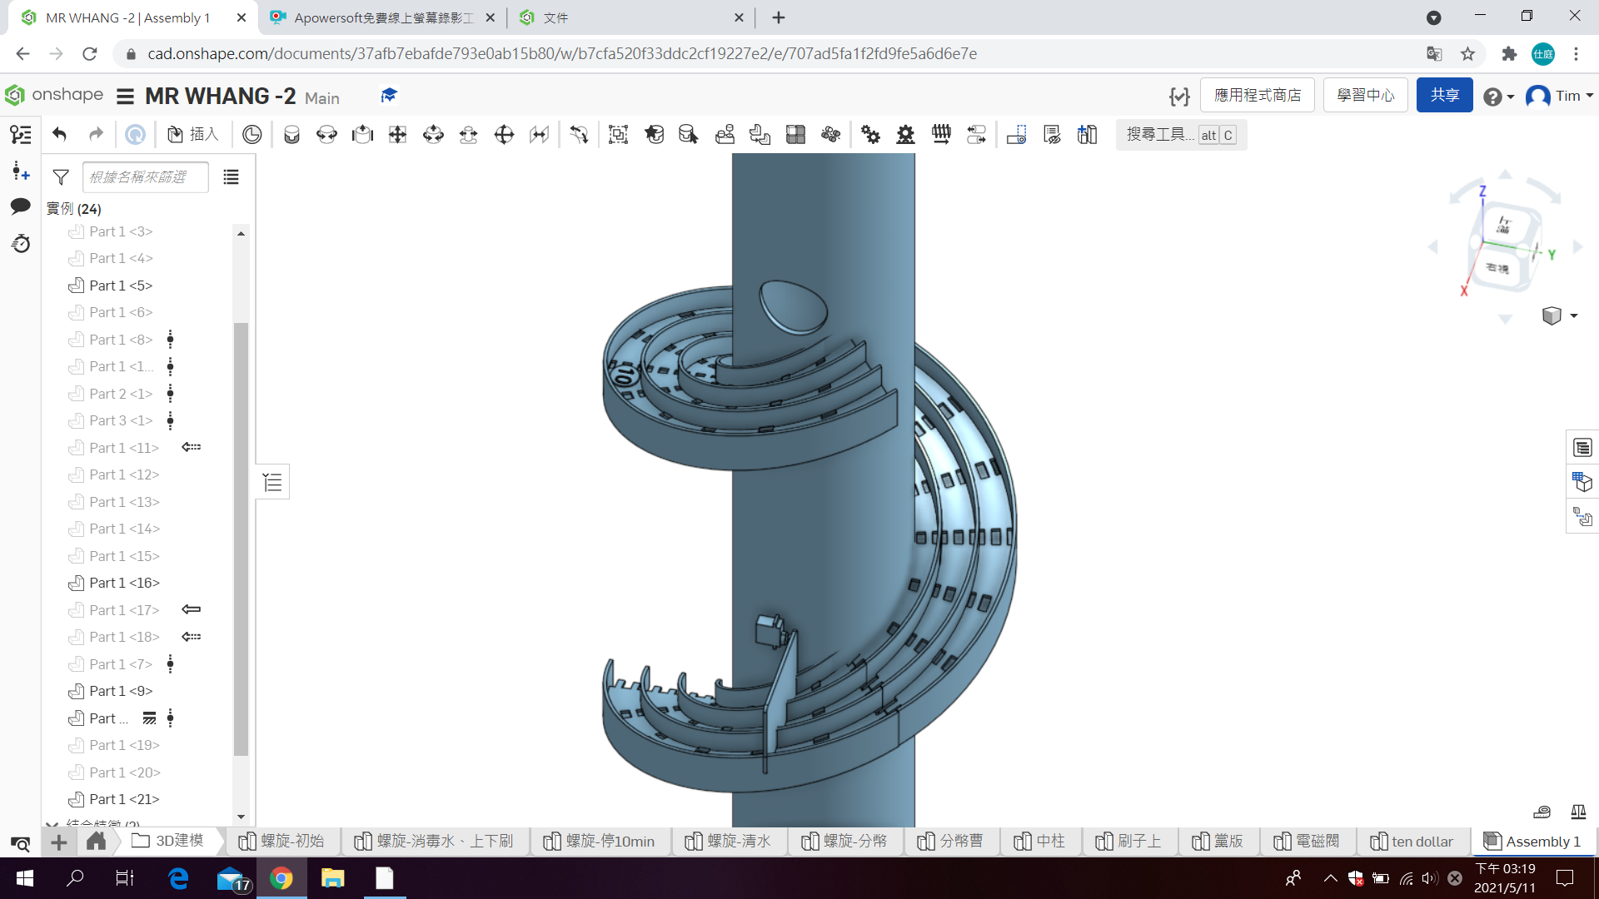

Slide 14
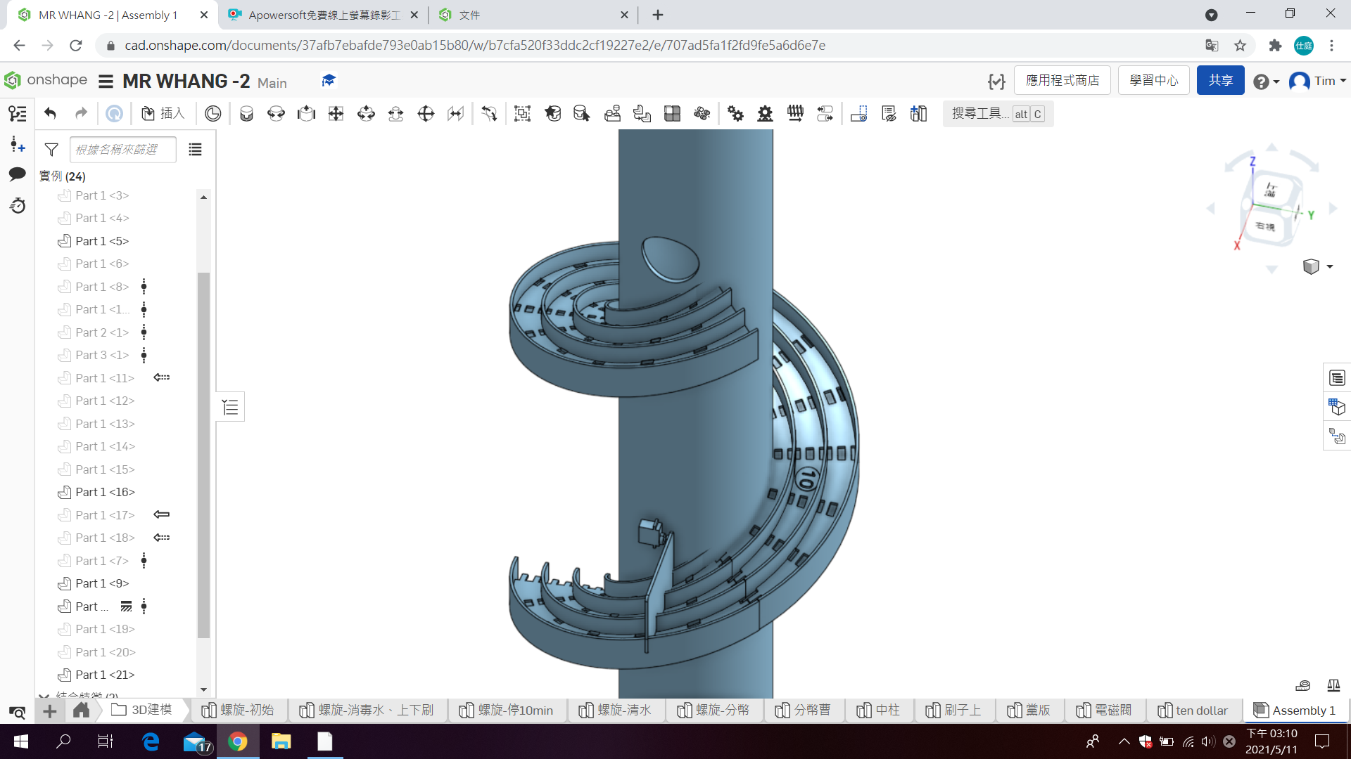

Slide 15


Slide 16
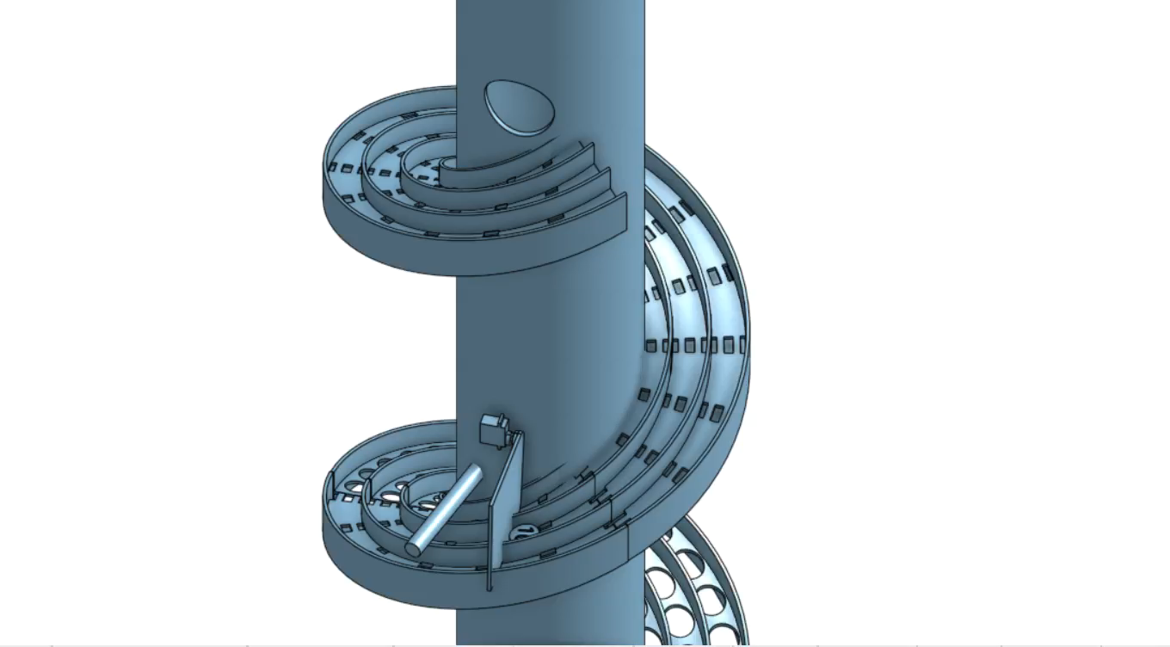

Slide 17


Slide 18
放置與消毒
停滯十分鐘
洗滌與分幣

Slide 19
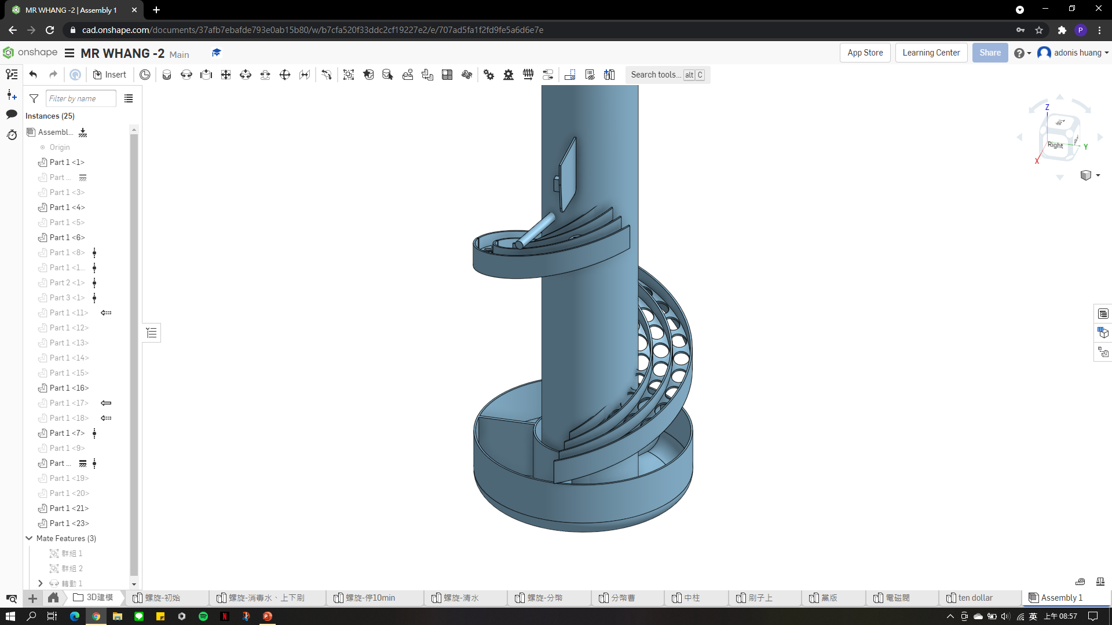
清水
洗滌區
分幣軌道
分幣盒

Slide 20
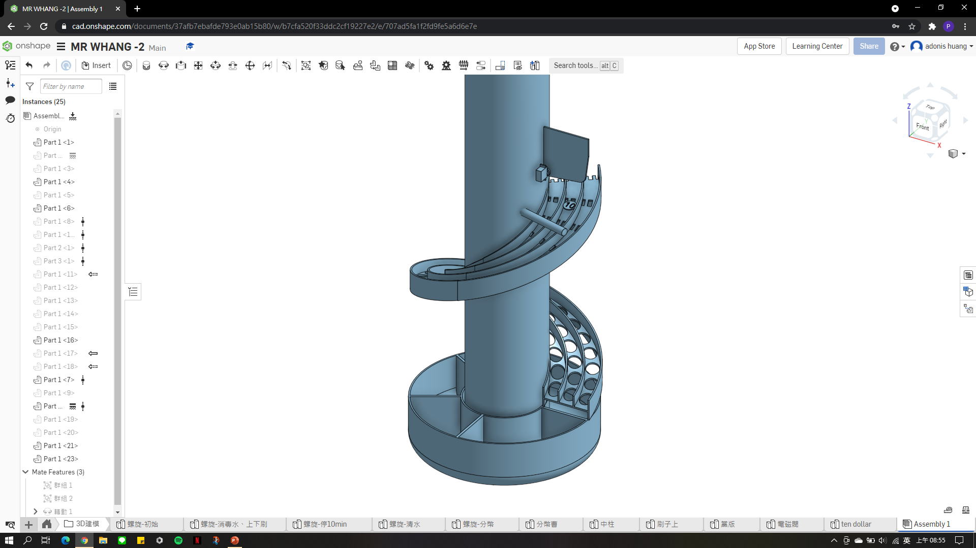
廢液桶

Slide 21
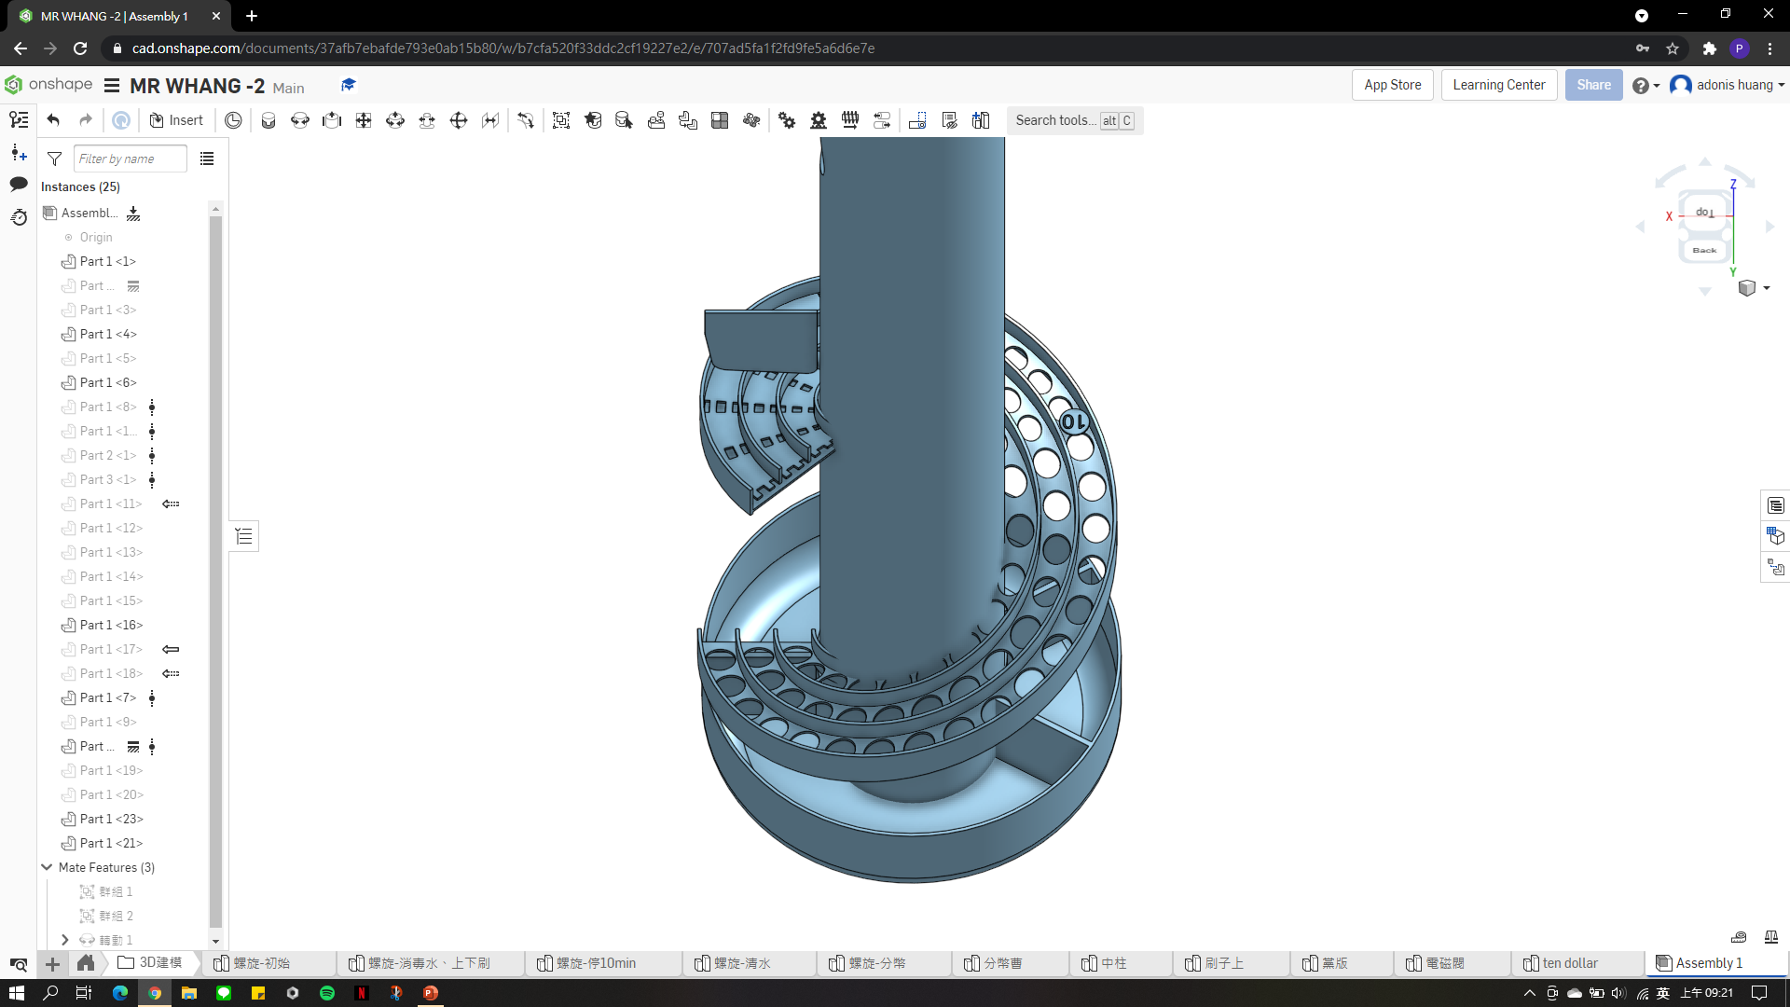

Slide 22


Slide 23
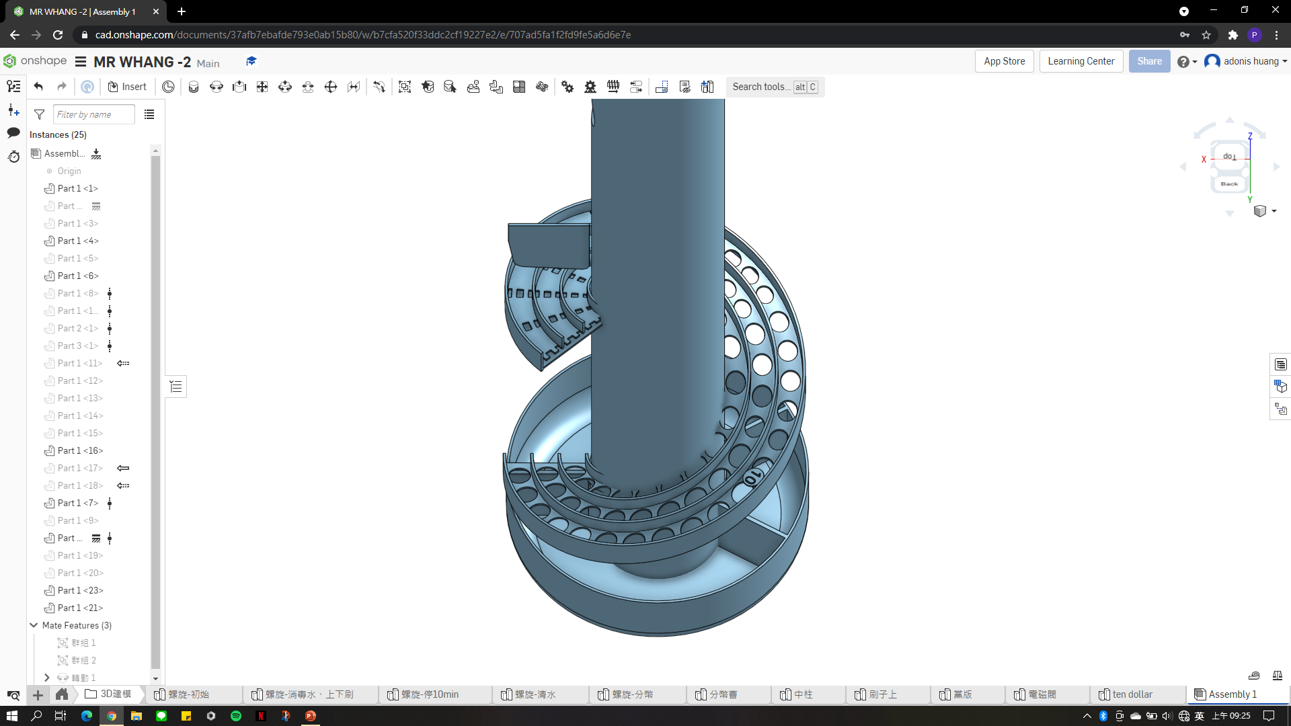

Slide 24


Slide 25


Slide 26


Slide 27


Slide 28


